Slide 1
计算导论与程序设计
计算机学院（国家示范性软件学院）
黄 海
hhuang@bupt.edu.cn
1
Notes:
物联网技术 可计算性理论
1

Slide 2
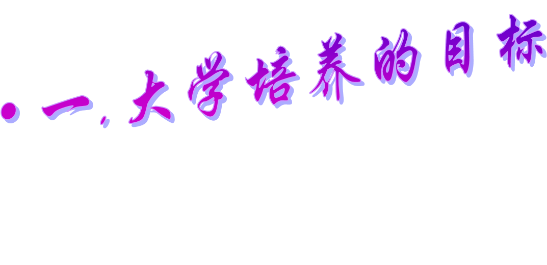
知识、能力、素质
2

Slide 3
一.大学培养目标: 知识、能力、素质
知识：
工具性知识：外语、文献检索等；
人文社会科学知识：文学、哲学、政治学、心理学、思想道德、职业道德等；
自然科学知识：数学、物理学等；
专业技术基础知识：电子学、离散数学、程序设计等；
专业知识：算法与复杂性、计算机组织与体系结构、操作系统、网络等
经济管理知识：经济学、管理学等；
3

Slide 4

一.大学培养目标: 知识、能力、素质
能力：
获取知识的能力：自学能力、信息获取和表达能力等（读大学最重要的是学习“如何学习”，这才是你终身受用不尽的知识 ）；
应用知识能力：系统级的认知能力，理论联系实际的能力（防止读死书、死读书）；
创新能力：创造性思维能力、创新实验能力、科技开发能力、科学研究能力以及对新知识、新技术的敏感性；
4
Notes:
4
国家主席胡锦涛于2006年1月9日在全国科技大会上宣布中国未来15年科技发展的目标：2020年建成创新型国家，使科技发展成为经济社会发展的有力支撑。创新型国家：把科技创新作为基本战略，大幅度提高科技创新能力，形成日益强大的竞争优势
近代著名物理学家爱因斯坦说过:“应该把发展独立思考与判断的能力放在首位,而不是把获得知识放在首位,如果一个人掌握了学科的基本理论又有独立工作的能力,他就会找到自己的道路”。
获取知识的能力：应用型知识更新换代快，所以更重要的是学会“如何学习”；
应用知识的能力：知识是用来解决问题的，所以遇到问题，能找到相应的知识去解决，这是应用知识能力

Slide 5

一.大学培养目标: 知识、能力、素质
素质：
素质教育：注重开发人的潜能，形成人的健全人格，使得知识和能力更好的发挥作用。
思想道德素质
文化素质：具有一定的文学艺术修养、人际沟通修养和现代意识；
专业素质：掌握科学思维方法和科学研究方法；具备求实创新意识和严谨的科学素养；具有一定的工程意识和效益意识；
身心素质：具有较好的身体素质和心理素质；
5
Notes:
5
能力：运用知识发现问题、分析问题、解决问题的能力。
素质教育：注重开发人的潜能，形成人的健全人格，使得知识和能力更好的发挥作用。素质：正直、诚信、热情、乐观、谦虚、诚实、踏实、勤奋、严谨…
防止只读书、读死书。知识要运用得灵活、探索、综合
教育重要的不是着眼于实用性、传播知识和技能，而是唤醒学生的力量，培养其自我性、主动性、抽象的归纳力和理解力

Slide 6
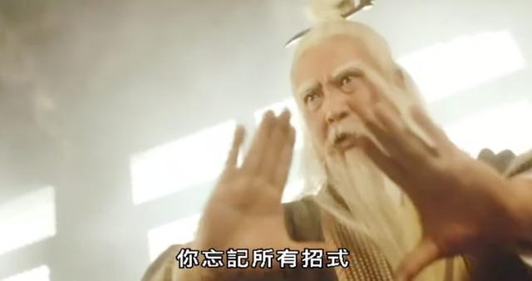
一.大学培养目标: 知识、能力、素质
教育重要的不是着眼于实用性、传播知识和技能，而是唤醒学生的力量，培养其自我性、主动性、抽象的归纳力和理解力，成为具有健全人格能独立面对社会的人！
“所谓教育，应在于学校知识全部忘光后仍能留下的那部分东西。” --爱因斯坦
6

Slide 7
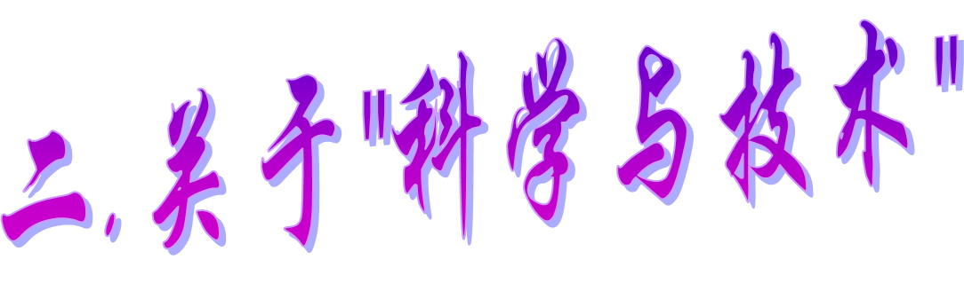
7

Slide 8

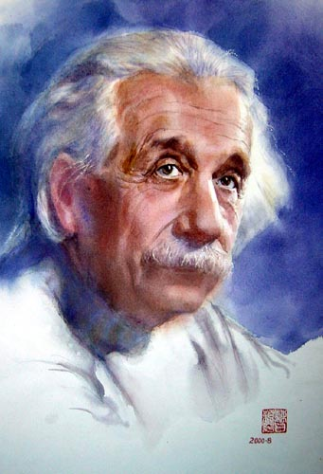
技术人员
科学？技术？
什么区别？
8
科学家

Slide 9
二.关于科学与技术
科学与技术的定义：
科学是反映客观事物属性及运动规律的知识体系 ( 概念、范畴、定律、原理、假说,“是什么”，“为什么”)。
技术是利用客观规律，创造人工事物的过程、方法和手段(“做什么”，“怎么做”)。
9

Slide 10
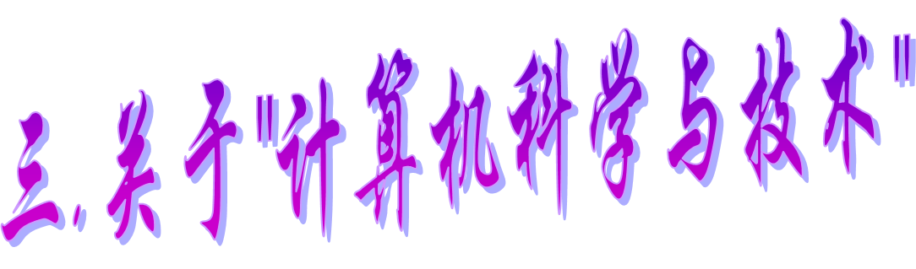
10

Slide 11

三.关于计算机科学与技术
What is computer
11
Notes:
11
科学实例：1）回答了哪些问题可以计算、哪些不可计算；计算模型（一种数学机器）是什么样的。
2）布尔代数为开关电路设计提供了理论基础；
技术实例：程序设计技术、各种硬件技术、并行处理技术等
在60年代的中国，如果一个大学生不懂工农业常识，例如混淆了韭菜麦子，可能会受到讥笑。本来，闻道有先后，树业有专工。要求一个领域的人理解另一个领域的知识是有些过分。在今天，如果一个计算机科学的硕士或博士不知道什么是不可判定问题，什么是停机问题，为什么停机问题不可解，什么是NP=?P问题，也有可能会受到讥笑。因为这些问题对于计算机科学而言，太基本、太重要了，它们都属于一门称为可计算理论的学科。是计算机科学研究人员应具备的修养型知识。
可计算性理论简介：可计算性：什么问题是可计算的，什么是不可计算的
可计算理论是关于计算机械本身的数学理论。20世纪前，计算机械总是”算计”别的对象，很少”算计”自己。20世纪 30年代，为了要解决一个基础问题，即是否有存在不可判定问题，数理逻辑 学家提出了几种不同的（后来证明是彼此等价的）关于算法的定义，从而建立了可计算性理论。 科学家令计算机械 自己”算计”自己，奇迹出现了。图灵用对角线方法，把图灵机自己编码，搅进其自己的计算对象中，证明了停机问题不可解。在一定程度上说明了计算机（程序）的能力有限性。
30年代前期，K.哥德尔和S.C.克林尼等人创立了递归函数论， 将数论函数的算法可计算性描述为递归性。30年代中期， A.M.图灵和E.L.波斯特彼此独立地提出了理想计算机的 概念，将问题的算法可解性描述为在具有严格定义的理想计算机上的可解性。30年代发展起来的算法理论，对 在40年代后期出现的存储程序型计算机的设计思想是有影响的。图灵提出的理想计算机（称为图灵机）中的一 种通用机就是存储程序型的。
可计算理论主要内容有：自动机论与形式语言理论;程序理论(包括程序正确性证明、程 序验证等);形式语义学；算法分析和计算复杂性理 论。自动机理论和形式语言理论是50年 代发展起来的。前者的历史还可以上溯到30年代，因为图灵机就是一类自动机(无限自动机)。50年代以来一些 学者开始考虑与现实的计算机更相似的理想计算机，J. 诺伊曼在50年代初提出了有自繁殖功能的计算机的概念。
王浩在50年代中期提出了一种图灵机的变种，这是一种 比原来的图灵机更接近现实机器的机器。他还提出一种 存储带上的内容不能清除的机器，并证明这种机器是与图灵机等价的。
60年代前期，又有人提出具有随机存取 存储器的计算机（简称RAM）以及多带图灵机等。 形式语言理论 导源于数理语言学中的乔姆斯基理 论。在这种理论中,形式语言分为四种:①0型语言；②1 型语言;③2型语言;④3型语言。相应地存在着0型、1型、 2 型、3型四种形式文法。1型语言又名上下文有关语言， 2型语言又名上下文无关语言，3型语言又名正则语言。其中2型语言最受人注意。60年代中期,还发现了这四类 语言与四类自动机之间的对应关系（见表形式语言与自 动机的关系） 在上表中，左边所列的语言恰好是右边与之对应的自动机所能识别的语言（见形式语言理论）。 程序设计理论 包括程序正确性证明和程序验证， 它的一些基本概念和方法是40年代后期诺伊曼和图灵等 人提出的。诺伊曼等在一篇论文中提出借助于证明来验证程序正确性的方法。
J.T.施瓦兹和 M.戴维斯70年代后期提出了一种他们称之为"正确程序 技术"的软件技术。这种方法是先选定成千种基本程序模块，并借助已知的各种验证方法（包括程序正确性证 明）来保证这些基本程序的正确性。然后再提出一组能 保持正确性的程序组合规则。这样，就可以通过不断的 组合，生成各种各样的程序。
有人指出，程序正确性证明技术所发展出来的"循 环不变式"，即一个程序中的某一循环的入口或出口点 上所附的谓词，有些文献中称作"归纳断言"，可以用来供程序研究用。也就是说，不像过去那样，对一个给 定的程序找出其若干个循环不变式，然后借助这些不变 式来证明这个程序的正确性；而是在编制这个程序之前， 根据对这一程序的要求，找出若干个循环不变式，然后根据这些不变式来生成这个程序。 自动程序设计的概念也是从40年代提出的。
1969年又有人独立地提出了这一想法。 程序语言的形式语法的研究，从50年代中期起有了较大的发展。而形式语义的研究自60年代以来虽有不少 研究工作者从事这方面的工作，提出几种不同的语义理 论，主要是操作语义学、指称语义学或称数学语义学、 公理语义学和代数语义学，但仍没有一种公认在软件技术中够用的形式语义学，因而需要提出一种更适于用到 实际计算中的新的语义学。 在程序正确性证明和形式语义学中应用的程序逻辑， 是60年代末发展起来的。
这是谓词逻辑的一种扩充。原来的谓词逻辑中是没有时间概念的，所考虑的推理关系 是在同一时间里的关系。程序是一种过程，一个程序的 输入谓词与输出谓词之间的逻辑关系就不是同一时间里 的关系。因此，在有关程序性质的推理中，原来的谓词逻辑不够用，需要有一种新的逻辑。 60年代末，E.恩格勒等人创立了算法逻辑。C.A.R. 霍尔也创立了一种程序逻辑。这种逻辑是在原来的逻辑上增加一个程序算子而得到的。
算法分析和计算复杂性理论 关于算法的复杂性的 研究。关于这一领域的名称曾有争论。一般认为，各类具体算法的复杂性的研究称作算法分析，而一般算法复 杂性的研究称作计算复杂性理论。计算复杂性理论原是 可计算理论的一支，是以各种可计算函数(即递归函数) 的计算复杂性（在早期称作"计算难度"）为其研究对象的。可计算性分为理论可计算性和实际可计算性两种。 作为可计算性理论一支的计算复杂性理论，是以前者的 复杂程度为其研究对象的；而作为计算机科学一个领域 的复杂性理论，则是以后者的复杂程度为其研究对象的。
这一分支的基本问题是要弄清楚实际可计算函数类的结构和一些性质。实际可计算性是一个直观的概念。 如何对这一概念进行精确的描述，是一个并不容易的问 题。60年代中期以来，有关的研究工作者一般是以计算时间多项式有界的函数作为实际可计算的函数。这实际 上是一个论题，而不是一个可以在数学中加以证明或否 证的命题。有人指出，在有关的多项式次数较高时，很难说是实际可计算的。
另一个带根本性的问题是：确定性机器与非确定性机器的解题能力的比较问题。人们早已知道，确定性图 灵机与非确定性图灵机的解题能力是相等的。因为非确 定性机器虽比确定性机器效率高，而如果计算时间没有 限制，则确定性机器总可以用穷举的方法来模拟非确定性机器。因此，二者的解题能力是一样的。但在计算时 间多项式有界时，二者的解题能力是否相等，这就是有 名的P=? NP问题。 关于计算和算法（包括程序）的研究，对串行计算的性质研究较多，而对并行计算性质的研究则还很不够 （特别是对异步的并行计算更是如此）。因此，关于并 行计算的研究很可能将成为计算机理论的研究重点。
对于一个判定问题，如果能够编出一个程序,以域 中任意元素作为输入，当相应的个别问题的解答是肯定 的时候, 的执行将终止并输出"是",否则 的执行不 终止，就称该判定问题为半可判定的。可判定的问题总是半可判定的。集合是递归可枚举集的充分必要条件为 对应的判定问题是半可判定的。 图灵在1936年证明，图灵机的停机问题是不可判定 的，即不存在一个图灵机能够判定任意图灵机对于任意输入是否停机。图灵机的停机问题是半可判定的。图灵 机的停机问题是很重要的，由它可以推出计算机科学、 数学、逻辑学中的许多问题是不可判定的。

Slide 12

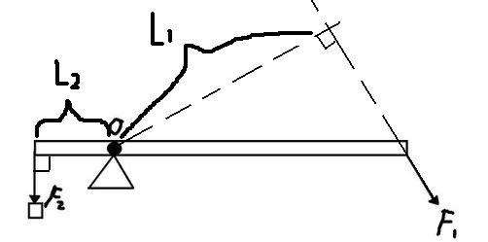
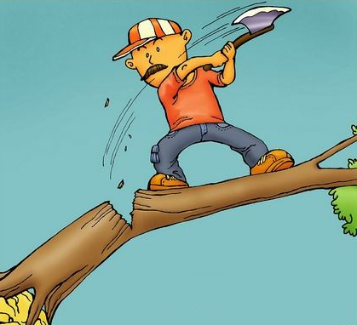
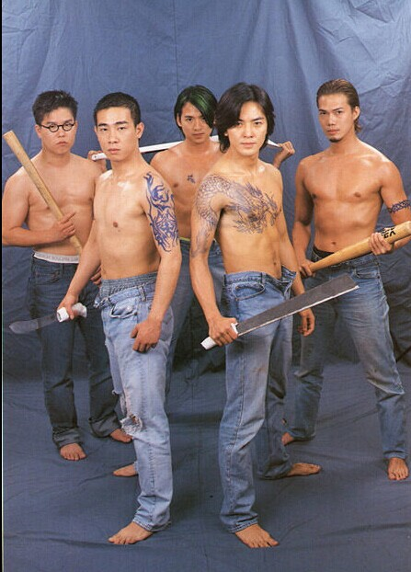
三.关于计算机科学与技术
计算机是一种用于处理信息的工具
自身特性
工具
研究
用途方法
12
Notes:
12
科学实例：1）回答了哪些问题可以计算、哪些不可计算；计算模型（一种数学机器）是什么样的。
2）布尔代数为开关电路设计提供了理论基础；
技术实例：程序设计技术、各种硬件技术、并行处理技术等
在60年代的中国，如果一个大学生不懂工农业常识，例如混淆了韭菜麦子，可能会受到讥笑。本来，闻道有先后，树业有专工。要求一个领域的人理解另一个领域的知识是有些过分。在今天，如果一个计算机科学的硕士或博士不知道什么是不可判定问题，什么是停机问题，为什么停机问题不可解，什么是NP=?P问题，也有可能会受到讥笑。因为这些问题对于计算机科学而言，太基本、太重要了，它们都属于一门称为可计算理论的学科。是计算机科学研究人员应具备的修养型知识。
可计算性理论简介：可计算性：什么问题是可计算的，什么是不可计算的
可计算理论是关于计算机械本身的数学理论。20世纪前，计算机械总是”算计”别的对象，很少”算计”自己。20世纪 30年代，为了要解决一个基础问题，即是否有存在不可判定问题，数理逻辑 学家提出了几种不同的（后来证明是彼此等价的）关于算法的定义，从而建立了可计算性理论。 科学家令计算机械 自己”算计”自己，奇迹出现了。图灵用对角线方法，把图灵机自己编码，搅进其自己的计算对象中，证明了停机问题不可解。在一定程度上说明了计算机（程序）的能力有限性。
30年代前期，K.哥德尔和S.C.克林尼等人创立了递归函数论， 将数论函数的算法可计算性描述为递归性。30年代中期， A.M.图灵和E.L.波斯特彼此独立地提出了理想计算机的 概念，将问题的算法可解性描述为在具有严格定义的理想计算机上的可解性。30年代发展起来的算法理论，对 在40年代后期出现的存储程序型计算机的设计思想是有影响的。图灵提出的理想计算机（称为图灵机）中的一 种通用机就是存储程序型的。
可计算理论主要内容有：自动机论与形式语言理论;程序理论(包括程序正确性证明、程 序验证等);形式语义学；算法分析和计算复杂性理 论。自动机理论和形式语言理论是50年 代发展起来的。前者的历史还可以上溯到30年代，因为图灵机就是一类自动机(无限自动机)。50年代以来一些 学者开始考虑与现实的计算机更相似的理想计算机，J. 诺伊曼在50年代初提出了有自繁殖功能的计算机的概念。
王浩在50年代中期提出了一种图灵机的变种，这是一种 比原来的图灵机更接近现实机器的机器。他还提出一种 存储带上的内容不能清除的机器，并证明这种机器是与图灵机等价的。
60年代前期，又有人提出具有随机存取 存储器的计算机（简称RAM）以及多带图灵机等。 形式语言理论 导源于数理语言学中的乔姆斯基理 论。在这种理论中,形式语言分为四种:①0型语言；②1 型语言;③2型语言;④3型语言。相应地存在着0型、1型、 2 型、3型四种形式文法。1型语言又名上下文有关语言， 2型语言又名上下文无关语言，3型语言又名正则语言。其中2型语言最受人注意。60年代中期,还发现了这四类 语言与四类自动机之间的对应关系（见表形式语言与自 动机的关系） 在上表中，左边所列的语言恰好是右边与之对应的自动机所能识别的语言（见形式语言理论）。 程序设计理论 包括程序正确性证明和程序验证， 它的一些基本概念和方法是40年代后期诺伊曼和图灵等 人提出的。诺伊曼等在一篇论文中提出借助于证明来验证程序正确性的方法。
J.T.施瓦兹和 M.戴维斯70年代后期提出了一种他们称之为"正确程序 技术"的软件技术。这种方法是先选定成千种基本程序模块，并借助已知的各种验证方法（包括程序正确性证 明）来保证这些基本程序的正确性。然后再提出一组能 保持正确性的程序组合规则。这样，就可以通过不断的 组合，生成各种各样的程序。
有人指出，程序正确性证明技术所发展出来的"循 环不变式"，即一个程序中的某一循环的入口或出口点 上所附的谓词，有些文献中称作"归纳断言"，可以用来供程序研究用。也就是说，不像过去那样，对一个给 定的程序找出其若干个循环不变式，然后借助这些不变 式来证明这个程序的正确性；而是在编制这个程序之前， 根据对这一程序的要求，找出若干个循环不变式，然后根据这些不变式来生成这个程序。 自动程序设计的概念也是从40年代提出的。
1969年又有人独立地提出了这一想法。 程序语言的形式语法的研究，从50年代中期起有了较大的发展。而形式语义的研究自60年代以来虽有不少 研究工作者从事这方面的工作，提出几种不同的语义理 论，主要是操作语义学、指称语义学或称数学语义学、 公理语义学和代数语义学，但仍没有一种公认在软件技术中够用的形式语义学，因而需要提出一种更适于用到 实际计算中的新的语义学。 在程序正确性证明和形式语义学中应用的程序逻辑， 是60年代末发展起来的。
这是谓词逻辑的一种扩充。原来的谓词逻辑中是没有时间概念的，所考虑的推理关系 是在同一时间里的关系。程序是一种过程，一个程序的 输入谓词与输出谓词之间的逻辑关系就不是同一时间里 的关系。因此，在有关程序性质的推理中，原来的谓词逻辑不够用，需要有一种新的逻辑。 60年代末，E.恩格勒等人创立了算法逻辑。C.A.R. 霍尔也创立了一种程序逻辑。这种逻辑是在原来的逻辑上增加一个程序算子而得到的。
算法分析和计算复杂性理论 关于算法的复杂性的 研究。关于这一领域的名称曾有争论。一般认为，各类具体算法的复杂性的研究称作算法分析，而一般算法复 杂性的研究称作计算复杂性理论。计算复杂性理论原是 可计算理论的一支，是以各种可计算函数(即递归函数) 的计算复杂性（在早期称作"计算难度"）为其研究对象的。可计算性分为理论可计算性和实际可计算性两种。 作为可计算性理论一支的计算复杂性理论，是以前者的 复杂程度为其研究对象的；而作为计算机科学一个领域 的复杂性理论，则是以后者的复杂程度为其研究对象的。
这一分支的基本问题是要弄清楚实际可计算函数类的结构和一些性质。实际可计算性是一个直观的概念。 如何对这一概念进行精确的描述，是一个并不容易的问 题。60年代中期以来，有关的研究工作者一般是以计算时间多项式有界的函数作为实际可计算的函数。这实际 上是一个论题，而不是一个可以在数学中加以证明或否 证的命题。有人指出，在有关的多项式次数较高时，很难说是实际可计算的。
另一个带根本性的问题是：确定性机器与非确定性机器的解题能力的比较问题。人们早已知道，确定性图 灵机与非确定性图灵机的解题能力是相等的。因为非确 定性机器虽比确定性机器效率高，而如果计算时间没有 限制，则确定性机器总可以用穷举的方法来模拟非确定性机器。因此，二者的解题能力是一样的。但在计算时 间多项式有界时，二者的解题能力是否相等，这就是有 名的P=? NP问题。 关于计算和算法（包括程序）的研究，对串行计算的性质研究较多，而对并行计算性质的研究则还很不够 （特别是对异步的并行计算更是如此）。因此，关于并 行计算的研究很可能将成为计算机理论的研究重点。
对于一个判定问题，如果能够编出一个程序,以域 中任意元素作为输入，当相应的个别问题的解答是肯定 的时候, 的执行将终止并输出"是",否则 的执行不 终止，就称该判定问题为半可判定的。可判定的问题总是半可判定的。集合是递归可枚举集的充分必要条件为 对应的判定问题是半可判定的。 图灵在1936年证明，图灵机的停机问题是不可判定 的，即不存在一个图灵机能够判定任意图灵机对于任意输入是否停机。图灵机的停机问题是半可判定的。图灵 机的停机问题是很重要的，由它可以推出计算机科学、 数学、逻辑学中的许多问题是不可判定的。

Slide 13
三.关于计算机科学与技术
计算机科学与技术是研究计算机的设计、制造以及利用计算机进行信息获取、表示、存储、处理、控制和传输等的理论、原则、方法和技术的学科。
计算机学科包括科学与技术两方面:
科学侧重于描述构成计算基础以及信息处理的一些基本概念和模型；如：可计算性理论、计算机组成理论、信息论、自动机论、形式语言理论、程序设计理论、算法设计与分析和计算复杂性理论等等。
技术则侧重于研制计算机和研究使用计算机进行信息处理的方法与技术手段。如：设计各类计算机器件的制造技术；计算机通信技术；程序设计技术；编译技术；并行计算机技术等。
13
Notes:
13
科学实例：1）回答了哪些问题可以计算、哪些不可计算；计算模型（一种数学机器）是什么样的。
2）布尔代数为开关电路设计提供了理论基础；
技术实例：程序设计技术、各种硬件技术、并行处理技术等
在60年代的中国，如果一个大学生不懂工农业常识，例如混淆了韭菜麦子，可能会受到讥笑。本来，闻道有先后，树业有专工。要求一个领域的人理解另一个领域的知识是有些过分。在今天，如果一个计算机科学的硕士或博士不知道什么是不可判定问题，什么是停机问题，为什么停机问题不可解，什么是NP=?P问题，也有可能会受到讥笑。因为这些问题对于计算机科学而言，太基本、太重要了，它们都属于一门称为可计算理论的学科。是计算机科学研究人员应具备的修养型知识。
可计算性理论简介：可计算性：什么问题是可计算的，什么是不可计算的
可计算理论是关于计算机械本身的数学理论。20世纪前，计算机械总是”算计”别的对象，很少”算计”自己。20世纪 30年代，为了要解决一个基础问题，即是否有存在不可判定问题，数理逻辑 学家提出了几种不同的（后来证明是彼此等价的）关于算法的定义，从而建立了可计算性理论。 科学家令计算机械 自己”算计”自己，奇迹出现了。图灵用对角线方法，把图灵机自己编码，搅进其自己的计算对象中，证明了停机问题不可解。在一定程度上说明了计算机（程序）的能力有限性。
30年代前期，K.哥德尔和S.C.克林尼等人创立了递归函数论， 将数论函数的算法可计算性描述为递归性。30年代中期， A.M.图灵和E.L.波斯特彼此独立地提出了理想计算机的 概念，将问题的算法可解性描述为在具有严格定义的理想计算机上的可解性。30年代发展起来的算法理论，对 在40年代后期出现的存储程序型计算机的设计思想是有影响的。图灵提出的理想计算机（称为图灵机）中的一 种通用机就是存储程序型的。
可计算理论主要内容有：自动机论与形式语言理论;程序理论(包括程序正确性证明、程 序验证等);形式语义学；算法分析和计算复杂性理 论。自动机理论和形式语言理论是50年 代发展起来的。前者的历史还可以上溯到30年代，因为图灵机就是一类自动机(无限自动机)。50年代以来一些 学者开始考虑与现实的计算机更相似的理想计算机，J. 诺伊曼在50年代初提出了有自繁殖功能的计算机的概念。
王浩在50年代中期提出了一种图灵机的变种，这是一种 比原来的图灵机更接近现实机器的机器。他还提出一种 存储带上的内容不能清除的机器，并证明这种机器是与图灵机等价的。
60年代前期，又有人提出具有随机存取 存储器的计算机（简称RAM）以及多带图灵机等。 形式语言理论 导源于数理语言学中的乔姆斯基理 论。在这种理论中,形式语言分为四种:①0型语言；②1 型语言;③2型语言;④3型语言。相应地存在着0型、1型、 2 型、3型四种形式文法。1型语言又名上下文有关语言， 2型语言又名上下文无关语言，3型语言又名正则语言。其中2型语言最受人注意。60年代中期,还发现了这四类 语言与四类自动机之间的对应关系（见表形式语言与自 动机的关系） 在上表中，左边所列的语言恰好是右边与之对应的自动机所能识别的语言（见形式语言理论）。 程序设计理论 包括程序正确性证明和程序验证， 它的一些基本概念和方法是40年代后期诺伊曼和图灵等 人提出的。诺伊曼等在一篇论文中提出借助于证明来验证程序正确性的方法。
J.T.施瓦兹和 M.戴维斯70年代后期提出了一种他们称之为"正确程序 技术"的软件技术。这种方法是先选定成千种基本程序模块，并借助已知的各种验证方法（包括程序正确性证 明）来保证这些基本程序的正确性。然后再提出一组能 保持正确性的程序组合规则。这样，就可以通过不断的 组合，生成各种各样的程序。
有人指出，程序正确性证明技术所发展出来的"循 环不变式"，即一个程序中的某一循环的入口或出口点 上所附的谓词，有些文献中称作"归纳断言"，可以用来供程序研究用。也就是说，不像过去那样，对一个给 定的程序找出其若干个循环不变式，然后借助这些不变 式来证明这个程序的正确性；而是在编制这个程序之前， 根据对这一程序的要求，找出若干个循环不变式，然后根据这些不变式来生成这个程序。 自动程序设计的概念也是从40年代提出的。
1969年又有人独立地提出了这一想法。 程序语言的形式语法的研究，从50年代中期起有了较大的发展。而形式语义的研究自60年代以来虽有不少 研究工作者从事这方面的工作，提出几种不同的语义理 论，主要是操作语义学、指称语义学或称数学语义学、 公理语义学和代数语义学，但仍没有一种公认在软件技术中够用的形式语义学，因而需要提出一种更适于用到 实际计算中的新的语义学。 在程序正确性证明和形式语义学中应用的程序逻辑， 是60年代末发展起来的。
这是谓词逻辑的一种扩充。原来的谓词逻辑中是没有时间概念的，所考虑的推理关系 是在同一时间里的关系。程序是一种过程，一个程序的 输入谓词与输出谓词之间的逻辑关系就不是同一时间里 的关系。因此，在有关程序性质的推理中，原来的谓词逻辑不够用，需要有一种新的逻辑。 60年代末，E.恩格勒等人创立了算法逻辑。C.A.R. 霍尔也创立了一种程序逻辑。这种逻辑是在原来的逻辑上增加一个程序算子而得到的。
算法分析和计算复杂性理论 关于算法的复杂性的 研究。关于这一领域的名称曾有争论。一般认为，各类具体算法的复杂性的研究称作算法分析，而一般算法复 杂性的研究称作计算复杂性理论。计算复杂性理论原是 可计算理论的一支，是以各种可计算函数(即递归函数) 的计算复杂性（在早期称作"计算难度"）为其研究对象的。可计算性分为理论可计算性和实际可计算性两种。 作为可计算性理论一支的计算复杂性理论，是以前者的 复杂程度为其研究对象的；而作为计算机科学一个领域 的复杂性理论，则是以后者的复杂程度为其研究对象的。
这一分支的基本问题是要弄清楚实际可计算函数类的结构和一些性质。实际可计算性是一个直观的概念。 如何对这一概念进行精确的描述，是一个并不容易的问 题。60年代中期以来，有关的研究工作者一般是以计算时间多项式有界的函数作为实际可计算的函数。这实际 上是一个论题，而不是一个可以在数学中加以证明或否 证的命题。有人指出，在有关的多项式次数较高时，很难说是实际可计算的。
另一个带根本性的问题是：确定性机器与非确定性机器的解题能力的比较问题。人们早已知道，确定性图 灵机与非确定性图灵机的解题能力是相等的。因为非确 定性机器虽比确定性机器效率高，而如果计算时间没有 限制，则确定性机器总可以用穷举的方法来模拟非确定性机器。因此，二者的解题能力是一样的。但在计算时 间多项式有界时，二者的解题能力是否相等，这就是有 名的P=? NP问题。 关于计算和算法（包括程序）的研究，对串行计算的性质研究较多，而对并行计算性质的研究则还很不够 （特别是对异步的并行计算更是如此）。因此，关于并 行计算的研究很可能将成为计算机理论的研究重点。
对于一个判定问题，如果能够编出一个程序,以域 中任意元素作为输入，当相应的个别问题的解答是肯定 的时候, 的执行将终止并输出"是",否则 的执行不 终止，就称该判定问题为半可判定的。可判定的问题总是半可判定的。集合是递归可枚举集的充分必要条件为 对应的判定问题是半可判定的。 图灵在1936年证明，图灵机的停机问题是不可判定 的，即不存在一个图灵机能够判定任意图灵机对于任意输入是否停机。图灵机的停机问题是半可判定的。图灵 机的停机问题是很重要的，由它可以推出计算机科学、 数学、逻辑学中的许多问题是不可判定的。

Slide 14
需要澄清的认识---计算机学科与专业
所谓学科，是作为知识体系的科目和分支。
专业偏指社会职业的领域。
一个专业可能要求多种学科的综合，而一个学科可在不同专业领域中应用。
北邮计算机学院专业：计算机科学与技术专业、网络工程专业、数据科学与大数据技术专业、软件工程专业
14

Slide 15
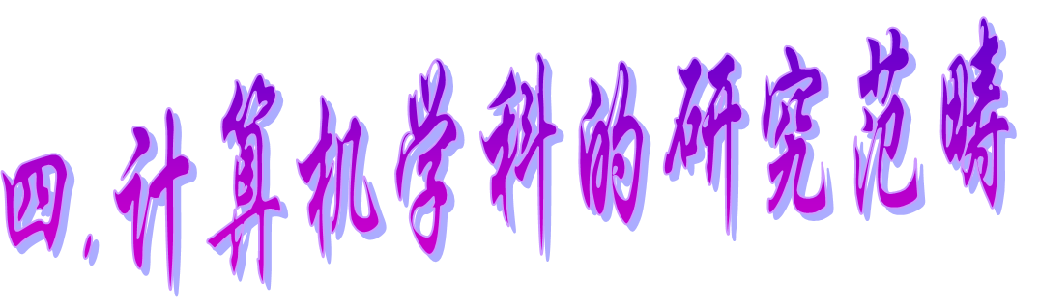
15

Slide 16
四.计算机学科的研究范畴
16
计算机学科的研究范畴
1. 计算机理论
2. 计算机硬件
3. 计算机软件
4. 计算机网络
5. 计算机应用

Slide 17
四.计算机学科的研究范畴
1. 计算机理论--离散数学、算法设计与分析、形式语言与自动机、程序设计方法学、概率论与随机过程、组合数学、运筹学
2. 计算机硬件--计算机组成原理、计算机系统结构、微机系统与接口技术、嵌入式系统、电路与电子学基础、数字逻辑与数字系统、信号与系统
17

Slide 18
四.计算机学科的研究范畴
3. 计算机软件--程序设计语言、算法与数据结构、面向对象分析与设计、编译原理与技术、操作系统、数据库系统原理、UNIX编程环境、软件工程、Web开发技术、通信软件设计、多媒体技术
4. 计算机网络--计算机网络、Internet技术、网络工程、信息与网络安全、无线通信技术、通信原理、现代交换原理、现代通信网、接入网技术
5. 计算机应用--软件开发工具、现有应用的完善、新应用的开发

Slide 19
五.关于专业能力培养

Slide 20
五. 本学科 专业能力的培养
1. 计算思维能力；
2. 算法设计与分析能力;
3. 程序设计与实现能力;
4. 计算机系统的认知、分析、设计和应用能力;
解决复杂问题的能力。
20

Slide 21

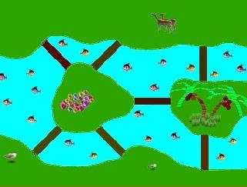
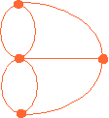
五. 本学科 专业能力的培养
计算思维能力－抽象思维能力、逻辑思维能力
抽象思维：抽取事物本质的、关注的方面进行研究，抛弃其他不关心或者细节的部分。
逻辑思维：逻辑思维包括概念、判断和推理。
认识客观世界的规律需要逻辑思维。
美丽的哥尼斯堡 ,如何才能走遍七座桥，而每座桥都只能经过一次，最后又回到原先的出发点
小岛化为点，桥则用线，七桥问题就相当于能不能一笔画出此图形的问题
21
Notes:
21
抽象思维：抓住问题的本质，快而准地找到问题的所在
逻辑思维：有条不紊。处理问题一二三四下来
七桥问题：欧拉得出结论——不可能每座桥都走一遍，最后回到原来的位置。并且给出了所有能够一笔画出来的图形所应具有的条件，开创了图论的研究
让学生学会思维，学会做人，学会做一个高尚的、睿智的科学人。
通过对典型问题的描述、分析和解决，向学生传授学科方法论的内容。

Slide 22
五. 本学科 专业能力的培养
22
计算机科学与技术学生所要解决的根本问题是：什么能被（有效地）自动化。现代计算机技术认为，要想实现有效的自动化，必须经过抽象进行形式化处理。
计算思维能力的培养主要由基础理论系列课程实现，包括：数学分析、高等代数、数值分析、概率与数理统计、近世代数、集合和图论、数理逻辑、形式语言自动机、数学建模等。

Slide 23
五. 本学科 专业能力的培养
2. 算法设计与分析能力;
3. 程序设计与实现能力;
4. 计算机系统的认知、分析、设计和应用能力;

Slide 24
六.课程介绍

Slide 25
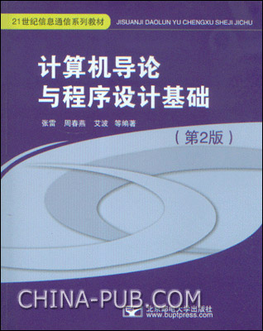
六.关于本课程
课程名称：
《计算导论与程序设计》
基础课程，是学好后续一系列课程的基础，在计算机专业教学中占有重要地位
教材：
1.《计算机导论与程序设计基础》
北京邮电大学出版社
-计算机工作原理、程序设计语言基础
2. 《计算导论与程序设计实验指导书
（第二版）》
北京邮电大学出版社
-编程实验
25

Slide 26
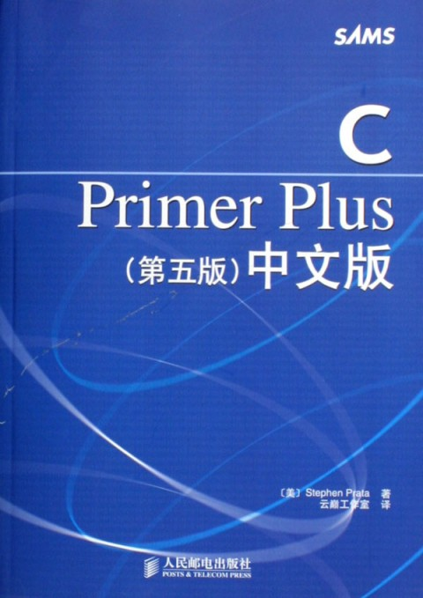
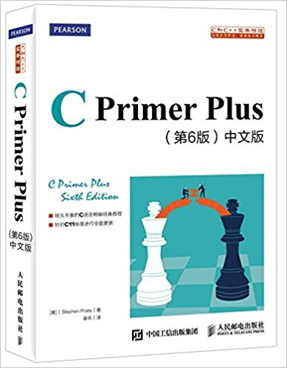
六.关于本课程
参考书：
3. 《C Primer Plus》中(英)文版 (第五或第六版)
人民邮电出版社
--C程序设计语言的详细讲解

Slide 27
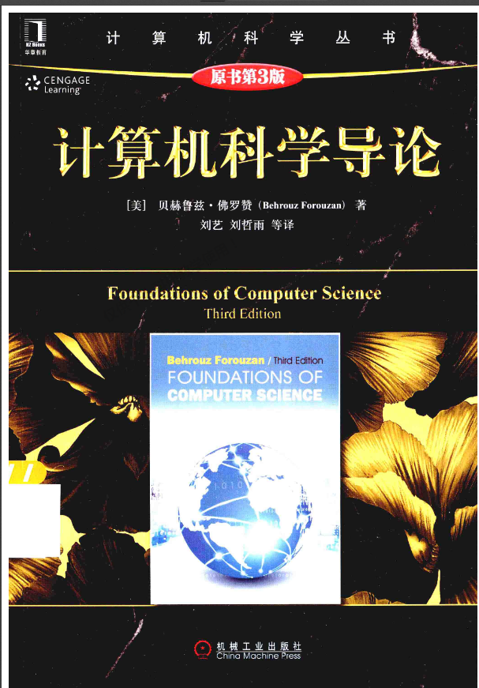
六.关于本课程
4、《计算机科学导论（第3版）》中文版 机械工业出版社

Slide 28
六.教学内容
程序设计语言
计算与计算模型（原始递归模型、自动机模型）
计算机硬件系统的组成结构和工作原理
计算机系统（软件系统、硬件系统）
*计算机科学的数学基础（逻辑、集合关系、代数）
计算学科基本形态和知识体系
程序（算法）的构造，设计方法
C程序设计语言
计算导论
程序设计
28

Slide 29
六.教学目的
*了解计算机科学的数学基础
了解计算机硬件系统的结构和基本工作原理
了解计算机系统的组成（操作系统、编译）
了解计算机程序设计语言
初步建立抽象和模型的概念
了解本学科特点、知识体系和方法论
熟练掌握C程序设计语言，奠定扎实的编程基础，养成良好的程序设计习惯，掌握程序调试方法
掌握程序（算法）设计方法-自顶向下、逐步求精，具备基本的编程能力
初步具备“抽象-建模-设计”的求解问题的能力
计算导论
程序设计
29

Slide 30
六.应该如何学？
如何正确对待基础知识和热点知识
作为计算机系的学生，第一二年基础课程的学习非常重要，要能静下心来听课、看书、练习、思考、体会；其次辅以计算机操作实践锻炼，以加强理论学习的理解；
课程学习要成体系
每学习一门新课程，要设法弄清楚本课程在整个课程体系中的位置，本课程的教学目的和教学重点。每学完一门课程，能将其与之前学习的课程进行联系，做到知识点的融会贯通。
“师傅领进门，修行在个人”
高中：老师反复讲解知识；
大学：自我总结、实践、自学、独立思考、答疑、网络、图书馆、和同学间讨论（独学而无友，则孤陋而寡闻）；
30

Slide 31
课程学习注意点：
实际学习过程中不要过分纠缠C语言细节：课程授课重点是程序设计的方法和算法设计，而非具体的一门语言，学了语言不等于会编程！
不仅要能设计好的算法，还需要培养良好的工程意识和工程规范 ，逐步培养专业性；
要学好程序设计，必须要自己动手编程实践，多上机练习、多独立思考、多参与讨论；“我听到的会忘掉，我看到的能记住，我做过的才真正明白！”
31
Notes:
31
我记住我所看到的，

Slide 32
32
课程学习注意点（续）：
独立思考，学会使用程序调试方法去发现问题所在；和同学多讨论（三人行，必有我师）；善于利用互联网去寻找答案（知识获取能力）。
扎实掌握每一个知识点。知识点是一环扣一环的，前面知识掌握不扎实会影响后续知识的学习。
不必担心自己计算机操作基础薄弱，关键是从现在开始做起。

Slide 33
课程教学方式
1. 课堂授课（每周4节课，共16周）；
2. 上机实验（从本课程第2周～第16周，由研究生助教辅导，自愿参加)；
3. 上机作业在OJ平台（在线判题平台）完成并提交。
4. 答疑（上课之前、上课之后、上机时间）
考核方式 上机考试：4次 （利用PTA平台）占比40%
期中考试：笔试 占比15% 期末考试：笔试 占比45%

Slide 34

要学好本课程，要勤思考、多练习！
让我们一起努力，教好、学好！
遇到问题，请及时反馈
Email: hhuang@bupt.edu.cn

Slide 35
35

